Slide 1
2.1 线性表
2.2 栈
2.3 队列
2.4 数组
第二章 线性表

Slide 2
  栈和队列是两种特殊的线性表，是操作受限的线性表，称限定性DS
2.2 栈（stack）
  栈的定义和特点
    定义：限定仅在表尾进行插入或删除操作的线性表，表尾—栈顶，表头—栈底，不含元素的空表称空栈
    特点：先进后出（FILO）或后进先出（LIFO）
进栈
出栈
...
栈顶
an
……...
栈s=(a₁,a₂,……,a_{n})
a2
栈底
a1

Slide 3
栈与一般线性表的区别
栈是一种特殊的线性表，它只能在表的一端（栈顶）进行插入和删除运算
栈与一般线性表的区别：仅在于运算规则不同
一般线性表
逻辑结构：一对一
存储结构：顺序表、链表
运算规则：随机、顺序存取
栈
逻辑结构：一对一
存储结构：顺序栈、链栈
运算规则：后进先出
“进” ＝压入=PUSH( )
“出” ＝弹出=POP( )

Slide 4
栈的存储
栈的顺序存储，也称顺序栈
  数组表示
  空间可静态分配 ，也动态分配
栈的链式存储
  单链表表示
  空间动态分配

Slide 5
  栈的存储结构
    顺序栈
      实现：一维数组s[M]
栈满
栈空
top
top
top
F
5
5
top
F
5
top
top
E
4
4
E
4
top
top
D
3
3
D
3
top
top
C
2
2
C
2
top
B
1
1
top
B
1
top
top
A
0
top= 0
0
A
0
栈空
进栈
出栈
设数组维数为M
top=0,栈空，此时出栈，则下溢（underflow)
top=M,栈满，此时入栈，则上溢（overflow)
栈顶指针top,指向实际栈顶
后的空位置，初值为0

Slide 6
例：一个栈的输入序列是12345，若在入栈的过程中允许出栈，则栈的输出序列可能是12345呢？可能是43512吗？
答：
12345的输出可以实现，只需压入一个立即弹出一个即可
43512不可能实现，因为其中的12顺序不能实现
例：如果一个栈的输入序列为123456，能否得到435612和135426的出栈序列？
435612中到了12顺序不能实现；
135426可以实现。
答：

Slide 7
例 一个栈的输入序列为123，若在入栈的过程中允许出栈，则可能得到的出栈序列是什么？
答：
可以通过穷举所有可能性来求解：
① 1入1出， 2入2出，3入3出， 即123；
② 1入1出， 2、3入3、2出， 即132；
③ 1、2入，2出， 3入3出， 即231；
④ 1、2入，2、1出，3入3出， 即213；
⑤ 1、2、3入，3、2、1出， 即321；
合计有5种可能性。

Slide 8
例：设依次进入一个栈的元素序列为c，a，b，d，则可得到出栈的元素序列是：
Ａ）a，b，c，d Ｂ）c，d，a，b Ｃ）b，c，d，a Ｄ）a，c，d，b
答：
A、D可以（ B、C不行）

Slide 9
顺序栈的数据结构
用户自定义的数据类型，如结构体
Typedef struct student {
char name[10];
char StuNo[12];
} StackEntry;
  #define MAXSTACK 100
  typedef struct stack {
  int top;
  StackEntry entry [MAXSTACK];
  } Stack, *StackPtr;
  域entry用于存放数据元素
  域top用于存放栈顶元素后的位置

Slide 10
顺序栈的静态分配
#define MAXSTACK 100
typedef struct stack {
int top;
StackEntry entry [MAXSTACK];
} Stack, *StackPtr;
Stack s;
Status Stack_Init(Stack s)
{
s.top=0;
return success;
}
请大家思考：如果用StackPtr s代替Stack s ；如何修改？

Slide 11
顺序栈的动态分配
#define MAXSTACK 100
typedef struct stack {
int top;
StackEntry entry [MAXSTACK];
} Stack, *StackPtr;
Status Stack_Init(StackPtr s)
{ Status outcome = fatal;
StackPtr p=(StackPtr)malloc(sizeof(Stack));
if(p) {
p->top=0;
s = p;
outcome=success;
}
return outcome;
}

Slide 12
顺序栈的入栈操作
Status Stack_Push(StackPtr s , StackEntry item)
{ Status outcome = success;
if (Stack_Full(s))
outcome = overflow;
else {
s->entry[s->top] =item;
s->top++;
}
return outcome;
}
bool Stack_Full( StackPtr s)
{
return(s->top>=MAXSTACK)
}

Slide 13
顺序栈的出栈操作
Status Stack_Pop(StackPtr s , StackEntry *item)
{ Status outcome = success;
if (Stack_Empty(s))
outcome = underflow;
else {
*item= s->entry[s->top--] ;
}
return outcome;
}
bool Stack_Empty( StackPtr s)
{
return(s->top<=0)
}

Slide 14
顺序栈取栈顶元素
Status Stack_Pop(StackPtr s , StackEntry *item)
{ Status outcome = success;
if (Stack_Empty(s))
outcome = underflow;
else {
*item= s->entry[s->top] ;
}
return outcome;
}
bool Stack_Empty( StackPtr s)
{
return(s->top<=0)
}

Slide 15
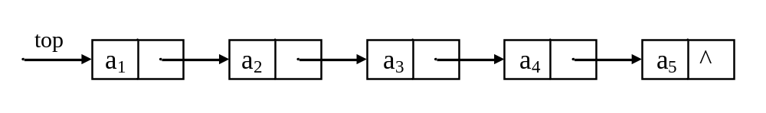
栈的链式存储
用线性链表表示栈的存储结构，称为链栈。
链表头指针始终指向栈顶，同样用top表示。栈空时：top=NULL
入栈：当一个元素进栈时，申请新结点，插入到表头。
出栈：每当元素出栈时，从表头释放结点。
top
栈底
p
x
…...
^
q
top
栈底
top
…...
^

Slide 16
栈的链式存储
定义栈的链式结点的数据结构
链栈结点结构描述如下
typedef struct node{
StackEntry entry;
struct node *next;
}StackNode, * StackNodePtr;
typedef struct {
StackNodePtr top;
} Stack,*StackPtr;
定义链式栈的数据结构

Slide 17
链式栈的入栈操作
Status Stack_Push(StackPtr s , StackEntry item) {
Status outcome = success;
StackNodePtr np = NewNode(item);
if (np == null)
outcome = overflow;
else {
np->next = s->top;
s->top=np;
}
return outcome;
}
StackNodePtr NewNode(StackEntry item) {
StackNodePtr nodepointer;
if((nodepointer =(node *)malloc(sizeof(node))) ==null){
printf(“内存不足”)；
exit(0);
} else {
nodepointer->entry = item;
nodepointer->next = null;
}
return nodepointer;
}

Slide 18
链式栈的出栈操作
Status Stack_Pop(StackPtr s , StackEntry *item) {
Status outcome = success;
if (Stack_Empty(s))
outcome = overflow;
else {
StackNodePtr np = s->top;
s->top=np->next;
*item=np->entry;
free(np);
}
return outcome;
}

Slide 19
链式栈取栈顶元素
Status Stack_Top(StackPtr s , StackEntry *item) {
Status outcome = success;
if (Stack_Empty(s))
outcome = underflow;
else
*item=s->top->entry;
return outcome;
}

Slide 20
顺序栈和链栈的比较
时间性能：相同，都是常数时间O(1)。
空间性能：
顺序栈：有元素个数的限制和空间浪费的问题。
链栈：没有栈满的问题，只有当内存没有可用空间时才会出现满的情况，但是每个元素都需要一个指针域，从而产生了结构性开销。
总之，当栈的使用过程中元素个数变化较大时，用链栈是适宜的，反之，应该采用顺序栈。

Slide 21
顺序栈和链栈的比较
实际应用中，顺序栈比链式栈用得更广泛些
  顺序栈容易根据栈顶位置，进行相对位移，快速定位并读取栈的内部元素
  顺序栈读取内部元素的时间为O(1)，而链式栈则需要沿着指针链游走，显然慢些，读取第k个元素需要时间为O(k)
    一般来说，栈不允许“读取内部元素”，只能在栈顶操作

Slide 22
栈的应用
栈的特点：后进先出
  体现了元素之间的透明性
常用来处理具有递归结构的数据
  深度优先搜索
  表达式求值
  子程序／函数调用的管理
  消除递归

Slide 23
栈的应用
数制转换问题
十进制数N与d进制数的转换(辗转相除法)
N=(N div d)*d+N mod d
div—整除运算，mod—求余运算
算法思想如下：
当N>=0,重复1，2
1．若 N≠0,则将N mod d 压入栈s中 ，执行2; 若N=0，将栈S的内容依次出栈，算法结束。
2．用N div d 代替 N

Slide 24
(1348)₁₀=(2504)₈，其运算过程如下：
N N div 8 N mod 8
1348 168 4
168 21 0
21 2 5
2 0 2
计算顺序
输出顺序
top
top
2
top
5
5
top
0
0
0
top
4
4
4
4

Slide 25
void conversion( int N )
{//对于输入的任意非负十进制整数，打印输出与其等值的八进制数
StackPtr s; StackEntry *item;
Stack_Init ( s );
while ( N ) {
Stack_Push (s，N%8);
N = N / 8;
}
while ( ! Stack_Empty(s) ){
Stack_Pop ( s, item );
printf ( “%d”, *item );
}
Stack_Destroy( s );
}//conversion

Slide 26
行编辑程序
问题描述
简易行编辑程序功能：接收用户从终端输入的程序或数据，并存入用户的数据区
为能够解决用户在数据输入过程中不断出错的问题，设立输入缓冲区，该缓冲区接受用户输入的一行字符，然后逐行存入用户数据区
当用户发现刚刚键入的一个字符是错的时，可以补进一个退格键“#”，以表示前一个字符无效；键入一个退行键“@”，表示当前行中的字符均无效

Slide 27
问题分析
设输入缓冲区为一栈结构。
当从终端接受一个字符后，先作如下判断：
  若它既不是退格键也不是退行键，则将该字符压栈；
  如果是一个退格符，则从栈顶删去一个字符；
  如果它是一个退行符，则将字符栈清为空栈。(在不考虑遇到’\n’和EOF的情况)。

Slide 28
假设从终端接受这样两行字符：
whli##ilr#e（s#*s)
outcha@putchar(*s=#++);
则实际有效的是下列两行：
while (*s)
putchar(*s++);

Slide 29
算法描述
LineEdit( ) /*利用字符栈s，从终端接收一行并传送至调用过程的数据区*/
{ StackPtr s; Stack_Init(s); /*构造空栈s*/
ch=getchar(); /*从终端接受第一个字符*/
while (ch != EOF) /*EOF为全文结束符*/
{ while (ch != EOF && ch != '\n')
{ switch (ch) {
case ‘#’: Stack_Pop(s, &c); break; /*仅当栈非空时退栈*/
case ‘@’: Stack_Clear(s); break; /*重置S为空栈*/
default: Stack_Push(s, ch); break;}/*有效字符进栈,未考虑栈满*/
ch = getchar(); /*从终端接收下一个字符*/
}
将从栈底到栈顶的字符传送至调用过程的数据区
Stack_Clear(s); /*重置s为空栈*/
if (ch != EOF) ch = getchar();
}
Stack_Destory(s);
}

Slide 30
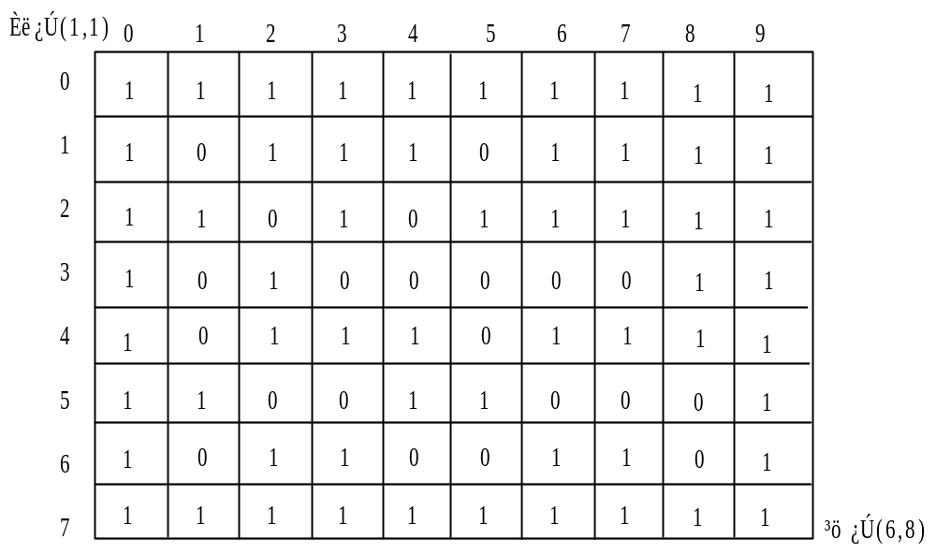
迷宫求解

Slide 31
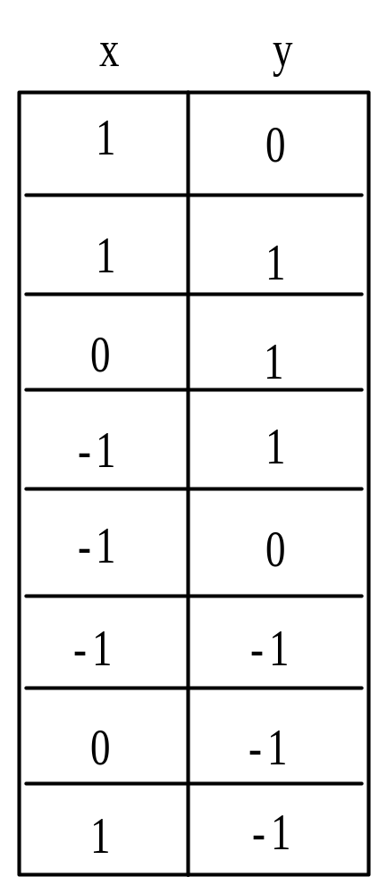
增量数组DeltaXY
在某一点（x，y），有8个可以探索的方向：
x-1，y-1 | x，y-1 | x+1，y-1
x-1，y | x，y | x+1，y
x-1，y+1 | x，y+1 | x+1，y+1
假设：从正东方向开始，沿顺时针方向依次进行探索，则增量数组DeltaXY 为：

Slide 32
用栈保留到达各点的坐标和到达时的探索方向
该栈中元素是由行号x、列号y和到达该点的探索方向d组成的三元组（x，y，d），
其中x为到达点的横坐标或行号，y为到达点的纵坐标或列号，d为0—7中的一个数字，表示到达坐标为（x，y）的点的方向。
例如从（2，2）点沿东南方向到达（3，3）点时，在栈中要记录一个三元组（3，3，1）。

Slide 33
如何避免在迷宫中兜死圈子？
可以用以下两种方法解决该问题：
设置一个标志数组mark[m][n]，所有元素初始化为0；
在探索中，当所探索的点( i，j )对应的mark[i][j]=0时，才进入该点，并将mark[i][j]置为1；
当所探索的点( i，j )对应的mark[i][j]=1时，表明已探索过，不需要再进入。
2. 当到达某点（i，j）后，在迷宫地图的该点坐标上标记特殊值，例如将maze[i][j] 置 -1，以便区别未到达过的点。

Slide 34
迷宫求解算法思想
1. 栈初始化;
2. 将入口点坐标及到达该点的方向(设为 -1)入栈
3. while (栈不空)
      { 栈顶元素＝＞ (x , y , d) 出栈 ;
      求出下一个要试探的方向d++ ;
    while (还有剩余试探方向时)
    { if (d方向可走)
      then { (x , y , d)入栈 ; 求新点坐标 (i, j ) ;
      将新点(i , j)切换为当前点(x , y) ;
      if ( (x ,ｙ)= =(ｍ,n) ) 结束 else 重置 d=0 ;
    }
else d++ ;
}
}

Slide 35
int Path(int maze[m][n], item move[8]) {
StackPtr s; DataType temp; int x, y, d, i, j ;
temp.x=1; temp.y=1; temp.d=-1;
Stack_Push (s, temp);
while (!Stack_Empty (s) ) {
Stack_Pop (s, ＆temp) ;
x=temp.x; y=temp.y; d=temp.d+1;
while (d<8) {
i=x+move[d].x; j=y+move[d].y;
if ( maze[i][j]= =0 )
{ temp={x, y, d} ;
Stack_Push ( s, temp ) ;
x=i ; y=j ; maze[x][y]= -1; /*标记该点已到过*/
if (x==m&&y= =n) return 1; /*找到出口，迷宫有路*/
else d=0 ; /*进入新点，按第一个方向（正东）搜索*/
}
else d++; /*该方向不通时，按下一方向搜索*/
}
}
return 0 ; /*迷宫无路*/
}

Slide 36
表达式求值
将一个算术表达式翻译成能正确求值的机器指令系列，或直接求其值(算符优先法)
任何一个算术表达式都由操作数（常数、变量）、算术运算符（+、-、*、/）和界限符（括号、表达式结束符‘#’ 、虚设的表达式起始符‘#’ ）组成。后两者统称为算符。
  如：# 3 *（7 － 2 ）#

Slide 37
问题描述
表达式理解：
  算术表达式、关系表达式和逻辑表达式等。
  由操作数(operand)、运算符(operator)和界限符(delimiter)组成。
  界限符有：‘(’ 、‘)’、‘#’等。
  把运算符和界限符统称为算符。

Slide 38
问题描述
表达式： “ #4+2*3-10/5# ”
运算符的优先关系：
  先乘除，后加减；
  从左到右；
  先括号内，后括号外
4+2*3-10/5
=4+6-10/5
=4+6-2
=10-2=8

Slide 39
算符优先分析法的思想
运算符、界限符都是算符。通过预先设置的运算符之间的优先关系，计算表达式的值。
两个相继出现的算符 θ1 , θ2(θ1在前，θ2在后) ，优先级关系有三种：
θ1 < θ2
θ1 = θ2
θ1 > θ2

Slide 40
表达式求值——算符间的优先关系
θ₂
θ₁
＋ － ﹡ / ( ) #
＋ > > < < < > >
－ > > < < < > >
﹡ > > > > < > >
/ > > > > < > >
( < < < < < =
) > > > > > >
# < < < < < =
表中空白说明表达式不允许它们相继出现；
同级运算，自左而右，即θ₁= θ₂ 时，令θ₁> θ₂ ；
先括号内，后括号外；
‘=’表示界限符相遇说明其内运算结束；

Slide 41
算法设计
数据结构设计：使用两个工作栈：
  OPTR，存放运算符
  OPND，存放操作数或运算结果

Slide 42
基本思想
  首先置操作数栈为空栈。
  表达式起始符“#”为运算符栈的栈底元素；
  依次读入表达式中每个字符，若是操作数则进OPND栈；
  若是运算符，则和OPTR栈的栈顶运算符比较优先权后作相应操作,直至整个表达式求值完毕（即OPTR栈的栈顶元素和当前读入的字符均为“#”）。

Slide 43
1.置栈OPND为空， ‘#’进OPTR栈；
如：# 3 *（7 － 2 ）#
2.对当前读入的字符c,
若c是操作数，则进OPND栈；
3 * 5
* 5
*
7 － 2
－ 2
－
－
若c是算符，则和OPTR栈的栈顶运算符t比较优先权后作相应操作：
（
2
5
*
7
c>t：c进OPTR栈；
15
#
3
c<t：退OPTR栈，二次退OPND
栈，将计算结果进OPND栈；
OPTR栈
OPND栈
c=t：退OPTR栈（脱括号）。

Slide 44
步骤 OPTR栈 OPND栈 输入字符 主要操作
1 # 3*(7-2)# PUSH(OPND,’3’)
2 # 3 *(7-2)# PUSH(OPTR,’*’)
3 #* 3 (7-2)# PUSH(OPTR,’(’)
4 #*( 3 7-2)# PUSH(OPND,’7’)
5 #*( 37 -2)# PUSH(OPTR,’-’)
6 #*(- 37 2)# PUSH(OPND,’2’)
7 #*(- 372 )# operate(‘7’,’-’,’2’)
8 #*( 35 )# Pop(OPTR)
9 #* 35 # operate(‘3’,’*’,’5’)
10 # 15 #
RETURN(GETTOP(OPND))

Slide 45
InitStack(OPTR); Push(OPTR,’#’);
InitStack(OPND); c = getchar();
while( c!=’#’||GetTop(OPTR)!=“#’ ){
if( !In(c, OP) ){
Push( OPND, c); c=getchar();
}/*不是运算符则进栈*
  else
  switch ( Precede(GetTop(OPTR), c) ){
  case ′<′: /*栈顶元素优先级低*/
  Push(OPTR,c); c=getchar();
  break;
case ′=′: /*遇到右括号时,弹出左括号,右括号不进栈*/
Pop(OPTR,x); c=getchar();
break;
case′>′: /*退栈并将运算结果入栈*/
    Pop(OPTR,theta);
    Pop(OPND,b); Pop(OPND,a);
    Push( OPND, Operate(a,theta,b));
    break;
    }/*switch*/
}/*while*/
Return GetTop(OPND);}

Slide 46
过程的嵌套调用
子过程1
子过程2
子过程3
s
t
主程序
r
r
s
r
r
s
t
s
r
r

Slide 47
    递归过程及其实现
      递归：函数直接或间接的调用自身
      实现：建立递归工作栈
例 递归的执行情况分析
void print(int w)
{ int i;
if ( w!=0)
{ print(w-1);
for(i=1;i<=w;++i)
printf(“%3d,”,w);
printf(“/n”);
}
}
运行结果：
1，
2，2，
3，3，3，

Slide 48
递归调用执行情况如下：
w
w
w
1
0
2
print(0);
w
(4)输出：1
返回
主程序
(4)输出：1
print(1);
3
(3) 输出：2, 2
(3) 输出：2, 2
print(2);
w=3;
(2) 输出：3, 3, 3
(2) 输出：3, 3, 3
print(w)
(1)
(1)
结束
top
top
top
（4）w=0
top
(4) 0
top
top
（3）w=1
(3) 1
（3）w=1
(3) 1
top
top
(2) 2
（2）w=2
（2）w=2
（2）w=2
(2) 2
(2) 2
(1 ) 3
（1）w=3
(1) 3
（1）w=3
（1）w=3
（1）w=3
(1) 3
(1) 3

Slide 49
    Tower of Hanoi问题
      问题描述：有A,B,C三个塔座，A上套有n个直径不同的圆盘，按直径从小到大叠放，形如宝塔,编号1,2,3……n。要求将n个圆盘从A移到C，叠放顺序不变，移动过程中遵循下列原则：
        每次只能移一个圆盘
        圆盘可在三个塔座上任意移动
        任何时刻，每个塔座上不能将大盘压到小盘上
      解决方法：
        n=1时，直接把圆盘从A移到C
        n>1时，先把上面n-1个圆盘从A移到B,然后将n号盘从A移到C,再将n-1个盘从B移到C。即把求解n个圆盘的Hanoi问题转化为求解n-1个圆盘的Hanoi问题，依次类推，直至转化成只有一个圆盘的Hanoi问题
      执行情况：
        递归工作栈保存内容：形参n,x,y,z和返回地址
        返回地址用行编号表示
n x y z 返回地址

Slide 50
    算法描述
main()
{ int m;
printf("Input the number of disks:");
scanf("%d",&m);
printf("The steps to moving %3d disks:\n",m);
hanoi(m,'A','B','C'); }
void hanoi(int n,char x,char y,char z)
{ if(n==1)
move(1,x,z);
else
{
hanoi(n-1,x,z,y);
move(n,x,z);
hanoi(n-1,y,x,z);
}
}
void move(int h,char c,char f)
{ printf("%d:%c--->%c\n",h,c,f); }

Slide 51
main()
{ int m;
printf("Input number of disks”);
scanf("%d",&m);
printf(”Steps : %3d disks”,m);
hanoi(m,'A','B','C');
(0) }
void hanoi(int n,char x,char y,char z)
(1) {
(2) if(n==1)
(3) move(1,x,z);
(4) else{
(5) hanoi(n-1,x,z,y);
(6) move(n,x,z);
(7) hanoi(n-1,y,x,z);
(8) }
(9) }
1
2
3
A
B
C
n x y z 返址
3 A B C 0
2 A C B 6
3 A B C 0
1 A B C 6
2 A C B 6
3 A B C 0
A
B
C
2 A C B 6
3 A B C 0

Slide 52
main()
{ int m;
printf("Input the number of disks
scanf("%d",&m);
printf("The steps to moving %3d
hanoi(m,'A','B','C');
(0) }
void hanoi(int n,char x,char y,char z)
(1) {
(2) if(n==1)
(3) move(1,x,z);
(4) else{
(5) hanoi(n-1,x,z,y);
(6) move(n,x,z);
(7) hanoi(n-1,y,x,z);
(8) }
(9) }
2 A C B 6
3 A B C 0
A
B
C
1 C A B 8
2 A C B 6
3 A B C 0
A
B
C
2 A C B 6
3 A B C 0
3 A B C 0

Slide 53
main()
{ int m;
printf("Input the number of disks
scanf("%d",&m);
printf("The steps to moving %3d
hanoi(m,'A','B','C');
(0) }
void hanoi(int n,char x,char y,char z)
(1) {
(2) if(n==1)
(3) move(1,x,z);
(4) else{
(5) hanoi(n-1,x,z,y);
(6) move(n,x,z);
(7) hanoi(n-1,y,x,z);
(8) }
(9) }
3 A B C 0
A
B
C
2 B A C 8
3 A B C 0
1 B C A 6
2 B A C 8
3 A B C 0
A
B
C
2 B A C 8
3 A B C 0

Slide 54
main()
{ int m;
printf("Input the number of disks
scanf("%d",&m);
printf("The steps to moving %3d
hanoi(m,'A','B','C');
(0) }
void hanoi(int n,char x,char y,char z)
(1) {
(2) if(n==1)
(3) move(1,x,z);
(4) else{
(5) hanoi(n-1,x,z,y);
(6) move(n,x,z);
(7) hanoi(n-1,y,x,z);
(8) }
(9) }
2 B A C 8
3 A B C 0
A
B
C
1 A B C 8
2 B A C 8
3 A B C 0
A
B
C
2 B A C 8
3 A B C 0
3 A B C 0
栈空

Slide 55
2.1 线性表
2.2 栈
2.3 队列
2.4 数组
第二章 线性表

Slide 56
2.3 队列
a₀ a₁ a₂ a_{n-1}
……
front
rear
定义
  队列是只允许在一端删除，在另一端插入的顺序表
  允许删除的一端叫做队头(front)，允许插入的一端叫做队尾(rear)。
特性
  先进先出(FIFO, First In First Out)

Slide 57
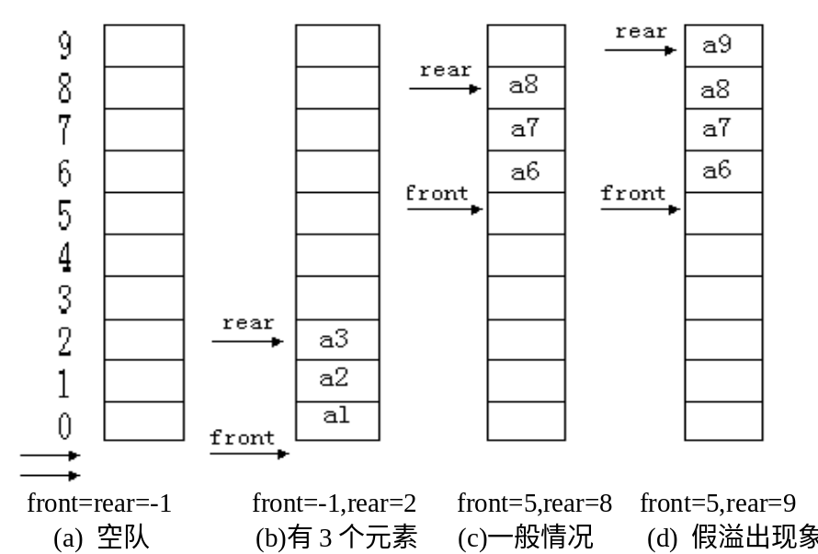
队列的顺序表示及实现
顺序队列存储结构描述如下
#define MAXQSIZE 100
typedef struct queue{
int front,rear;
QueueEntry entry[MAXSIZE];
} Queue,*QueuePtr;
如果定义 QueuePtr q;
约定：
q->front 队头
q->rear 队尾
q->entry[q->front+1] 表示队头数据
q->entry[q->rear] 表示队尾数据
队头指针指向队头元素前面一个位置，队尾指针指向队尾元素位置
初始为空队列，随后数据元素a1,a2,a3依次入队(b) ；然后数据元素a4, a5, a6, a7, a8依次入队，a1到a5依次出队(C);然后数据元素a9入队(d).

Slide 58
顺序表队列操作可能出现的问题
如果出现下述状态，如何处理？
q->rear
a₆
q->rear
q->rear
a₆
a₅
q->front
a₅
a₄
a₄
a₃
a₃
a₂
q->front
a₁
q->front
队列满，真溢出
队列没满，假溢出
队列空，假溢出

Slide 59
循环队列
队列存放数组被当作首尾相接的表处理。
队头、队尾指针加1时从MAXQUEUE -1直接进到0，可用语言的取模(余数)运算实现。
队头指针进1: front = (front+1) % MAXQUEUE;
队尾指针进1: rear = (rear+1) % MAXQUEUE;

Slide 60
队列的顺序存储
front
rear
队空：front= =rear
5
4
0
3
1
2
rear
J5
J4
5
J6
4
0
J4,J5,J6出队
3
1
2
front
J7,J8,J9入队
J5
初始状态
J4
J6
front
4
5
0
rear
3
1
J9
2
J7
J8
队满：front= =rear

Slide 61
循环队列判断条件
队列初始化：front = rear = 0;
队空条件：front == rear;
队满条件：(rear+1) % MAXQUEUE == front

Slide 62
队列顺序存储的数据结构
q->rear
a₆
# define MAXQUEUE 10
Typedef struct queue {
int front,rear;
QueueEntry entry[MAXQUEUE];
} Queue, *QueuePtr;
a₅
a₄
a₃
a₂
a₁
q->front
用户自定义的数据类型，如结构体
Typedef struct student {
char name[10];
char StuNo[12];
} QueueEntry;

Slide 63
循环队列的基本运算
循环队列初始化
Status Queue_Init(QueuePtr q) {
Status outcome = fatal;
QueuePtr queueptr = (QueuePtr)malloc(sizeof(Queue));
if (queueptr) {
queueptr->front=queueptr->rear=0;
q = queueptr;
outcome = success;
}
return outcome;
}

Slide 64
循环队列的基本运算
判断队列是否为空
Status Queue_Empty(QueuePtr q) {
return q->front == q->rear;
}
判断队列是否满
Status Queue_Full(QueuePtr *q) {
return (q->rear+1) % MAXQUEUE == q->front;
}

Slide 65
循环队列的入队
Status Queue_Append(QueuePtr q, QueueEntry item) {
Status outcome = overflow;
if (!Queue_Full(q) ) {
q->rear = (q->rear+1) % MAXQUEUE;
q->entry[q->rear] = item;
outcome = success;
}
return outcome;
}

Slide 66
循环队列的出队
Status Queue_Append(QueuePtr q, QueueEntry *item) {
Status outcome = underflow;
if (!Queue_Empty(q) ) {
q->front = (q->front+1) % MAXQUEUE;
*item = q->entry[q->front];
outcome = success;
}
return outcome;
}

Slide 67
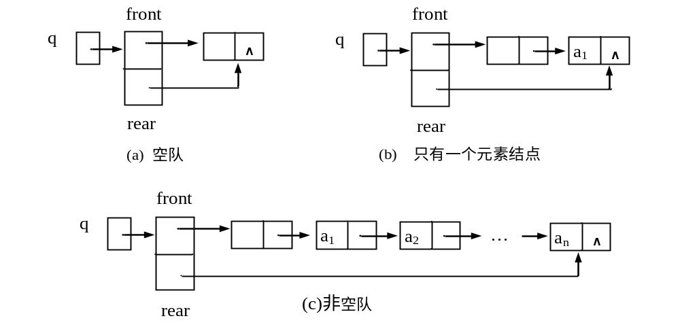
队列的链式存储
选择哪种链表作为队列存储结构？
  带头结点的单链表
  头尾指针如何表示？
2个指针/带头结点的单链表

Slide 68
队列链式存储的数据结构
typedef struct node { /*链式队列的结点结构*/
QueueEntry Entry; /*队列的数据元素类型*/
struct node *next; /*指向后继结点的指针*/
} QueueNode, *QueueNodePtr;
    typedef struct queue{ /*链式队列*/
    QueueNode *front; /*队头指针*/
    QueueNode *rear; /*队尾指针*/
    } Queue,*QueuePtr;

Slide 69
队列链式存储的入队
void EnQueue(QueuePtr Q, QueueEntry x) {
QueueNode *p = (QueueNode *)malloc(sizeof(QueueNode));
p->Entry = x; p->next=null;
if (QueueEmpty(Q) ) {
Q->front = Q->rear=p; /*将x插入空队列*/
else /*x插入非空队列的尾*/
Q->rear->next=p; /*p链到原队尾结点后*/
Q->rear=p; /*队尾指针指向新的尾*/
}
}

Slide 70
队列链式存储的出队
QueueEntry DeQueue(QueuePtr Q) {
QueueEntry x；
QueueNode *p；
if (QueueEmpty(Q) ) {
Error(“队列下溢\n”);
}
p = Q->front;
x = p->Entry;
Q->front = p->next;
if (Q->rear==p) Q->rear=NULL;
free(p);
return x;
}
int DeQueue(QueuePtr Q, QueueEntry *x) {
QueueNode *p；
if (QueueEmpty(Q) ) {
printf(“队列下溢\n”);
return 0；
}
p = Q->front;
*x = p->Entry;
Q->front = p->next;
if (Q->rear==p) Q->rear=NULL;
free(p);
return 1;
}

Slide 71
队列的应用
1）解决计算机主机与外设不匹配的问题；
2）解决由于多用户引起的资源竞争问题；
操作系统
课程中讲
3）离散事件的模拟——模拟实际应用中的各种排队现象；
4）用于处理程序中具有先进先出特征的过程。

Slide 72
队列的应用
划分子集问题
  问题描述：已知集合A={a1,a2,……an}，及集合上的关系R={ (ai,aj) | ai,aj∈A, i≠j}，其中(ai,aj)表示ai与aj间存在冲突关系。要求将A划分成互不相交的子集A1,A2,……Ak,(k≤n)，使任何子集的元素均无冲突关系，同时要求分子集个数尽可能少
例 A={1,2,3,4,5,6,7,8,9}
R={ (2,8), (9,4), (2,9), (2,1), (2,5), (6,2), (5,9),
(5,6), (5,4), (7,5), (7,6), (3,7), (6,3) }
可行的子集划分为：
A1={ 1,3,4,8 }
A2={ 2,7 }
A3={ 5 }
A4={ 6,9 }

Slide 73
    算法思想：利用循环筛选。从第一个元素开始，凡与第一个元素无冲突的元素划归一组；再将剩下的元素重新找出互不冲突的划归第二组；直到所有元素进组
    所用数据结构
      冲突关系矩阵
        r[i][j]=1, i,j有冲突
        r[i][j]=0, i,j无冲突
      循环队列cq[n]
      数组result[n]存放每个元素分组号
      工作数组newr[n]

Slide 74
    工作过程
      初始状态：A中元素放于循环队列cq中，元素分组result和工作分组newr数组清零，组号group=1
      第一个元素出队，将冲突关系矩阵r中第一行“1”拷入newr中对应位置，这样，凡与第一个元素有冲突的元素在newr中对应位置处均为“1”,下一个元素出队
        若其在newr中对应位置为“1”，有冲突，重新插入cq队尾，参加下一次分组
        若其在newr中对应位置为“0”, 无冲突，可划归本组；再将r矩阵中该元素对应行中的“1”拷入newr中
      如此反复，直到9个元素依次出队，由newr中为“0”的单元对应的元素构成第1组,将组号group值“1”写入result对应单元中
      令group=2,newr清零，对cq中元素重复上述操作，直到cq中front==rear,即队空，运算结束

Slide 75
    算法描述
R={ (2,8), (9,4), (2,9), (2,1), (2,5), (6,2), (5,9),
(5,6), (5,4), (7,5), (7,6), (3,7), (6,3) }
0 1 0 0 0 0 0 0 0
0 1 2 3 4 5 6 7 8
1 0 0 0 1 1 0 1 1
cq
0 0 0 0 0 1 1 0 0
1 2 3 4 5 6 7 8 9
0 0 0 0 1 0 0 0 1
0 1 0 1 0 1 1 0 1
初始
f
r
R=
0 1 2 3 4 5 6 7 8
0 1 1 0 1 0 1 0 0
newr
0 0 0 0 0 0 0 0 0
0 0 1 0 1 1 0 0 0
0 1 0 0 0 0 0 0 0
0 1 2 3 4 5 6 7 8
0 1 0 1 1 0 0 0 0
result
0 0 0 0 0 0 0 0 0

Slide 76
    算法描述
R={ (2,8), (9,4), (2,9), (2,1), (2,5), (6,2), (5,9),
(5,6), (5,4), (7,5), (7,6), (3,7), (6,3) }
0 1 0 0 0 0 0 0 0
0 1 2 3 4 5 6 7 8
1 0 0 0 1 1 0 1 1
cq
0 0 0 0 0 1 1 0 0
2 3 4 5 6 7 8 9
0 0 0 0 1 0 0 0 1
f
0 1 0 1 0 1 1 0 1
r
R=
0 1 2 3 4 5 6 7 8
0 1 1 0 1 0 1 0 0
newr
0 1 0 0 0 0 0 0 0
0 0 1 0 1 1 0 0 0
0 1 0 0 0 0 0 0 0
0 1 2 3 4 5 6 7 8
0 1 0 1 1 0 0 0 0
result
1 0 0 0 0 0 0 0 0

Slide 77
    算法描述
R={ (2,8), (9,4), (2,9), (2,1), (2,5), (6,2), (5,9),
(5,6), (5,4), (7,5), (7,6), (3,7), (6,3) }
0 1 0 0 0 0 0 0 0
0 1 2 3 4 5 6 7 8
1 0 0 0 1 1 0 1 1
cq
0 0 0 0 0 1 1 0 0
2 3 4 5 6 7 8 9
0 0 0 0 1 0 0 0 1
r
f
R=
0 1 0 1 0 1 1 0 1
0 1 2 3 4 5 6 7 8
0 1 1 0 1 0 1 0 0
newr
0 1 0 0 0 0 0 0 0
0 0 1 0 1 1 0 0 0
0 1 0 0 0 0 0 0 0
0 1 2 3 4 5 6 7 8
0 1 0 1 1 0 0 0 0
result
1 0 0 0 0 0 0 0 0

Slide 78
    算法描述
R={ (2,8), (9,4), (2,9), (2,1), (2,5), (6,2), (5,9),
(5,6), (5,4), (7,5), (7,6), (3,7), (6,3) }
0 1 0 0 0 0 0 0 0
0 1 2 3 4 5 6 7 8
1 0 0 0 1 1 0 1 1
cq
0 0 0 0 0 1 1 0 0
2 4 5 6 7 8 9
0 0 0 0 1 0 0 0 1
r
f
R=
0 1 0 1 0 1 1 0 1
0 1 2 3 4 5 6 7 8
0 1 1 0 1 0 1 0 0
newr
0 1 0 0 0 1 1 0 0
0 0 1 0 1 1 0 0 0
0 1 0 0 0 0 0 0 0
0 1 2 3 4 5 6 7 8
0 1 0 1 1 0 0 0 0
result
1 0 1 0 0 0 0 0 0

Slide 79
    算法描述
R={ (2,8), (9,4), (2,9), (2,1), (2,5), (6,2), (5,9),
(5,6), (5,4), (7,5), (7,6), (3,7), (6,3) }
0 1 0 0 0 0 0 0 0
0 1 2 3 4 5 6 7 8
1 0 0 0 1 1 0 1 1
cq
0 0 0 0 0 1 1 0 0
2 5 6 7 8 9
0 0 0 0 1 0 0 0 1
r
f
R=
0 1 0 1 0 1 1 0 1
0 1 2 3 4 5 6 7 8
0 1 1 0 1 0 1 0 0
newr
0 1 0 0 1 1 1 0 1
0 0 1 0 1 1 0 0 0
0 1 0 0 0 0 0 0 0
0 1 2 3 4 5 6 7 8
0 1 0 1 1 0 0 0 0
result
1 0 1 1 0 0 0 0 0

Slide 80
    算法描述
R={ (2,8), (9,4), (2,9), (2,1), (2,5), (6,2), (5,9),
(5,6), (5,4), (7,5), (7,6), (3,7), (6,3) }
0 1 0 0 0 0 0 0 0
0 1 2 3 4 5 6 7 8
1 0 0 0 1 1 0 1 1
cq
0 0 0 0 0 1 1 0 0
2 5 6 7 8 9
0 0 0 0 1 0 0 0 1
r
f
R=
0 1 0 1 0 1 1 0 1
0 1 2 3 4 5 6 7 8
0 1 1 0 1 0 1 0 0
newr
0 1 0 0 1 1 1 0 1
0 0 1 0 1 1 0 0 0
0 1 0 0 0 0 0 0 0
0 1 2 3 4 5 6 7 8
0 1 0 1 1 0 0 0 0
result
1 0 1 1 0 0 0 0 0

Slide 81
    算法描述
R={ (2,8), (9,4), (2,9), (2,1), (2,5), (6,2), (5,9),
(5,6), (5,4), (7,5), (7,6), (3,7), (6,3) }
0 1 0 0 0 0 0 0 0
0 1 2 3 4 5 6 7 8
1 0 0 0 1 1 0 1 1
cq
0 0 0 0 0 1 1 0 0
2 5 6 7 8 9
0 0 0 0 1 0 0 0 1
f
0 1 0 1 0 1 1 0 1
r
R=
0 1 2 3 4 5 6 7 8
0 1 1 0 1 0 1 0 0
newr
0 1 0 0 1 1 1 0 1
0 0 1 0 1 1 0 0 0
0 1 0 0 0 0 0 0 0
0 1 2 3 4 5 6 7 8
0 1 0 1 1 0 0 0 0
result
1 0 1 1 0 0 0 0 0

Slide 82
    算法描述
R={ (2,8), (9,4), (2,9), (2,1), (2,5), (6,2), (5,9),
(5,6), (5,4), (7,5), (7,6), (3,7), (6,3) }
0 1 0 0 0 0 0 0 0
0 1 2 3 4 5 6 7 8
1 0 0 0 1 1 0 1 1
cq
0 0 0 0 0 1 1 0 0
2 5 6 7 8 9
0 0 0 0 1 0 0 0 1
0 1 0 1 0 1 1 0 1
r
f
R=
0 1 2 3 4 5 6 7 8
0 1 1 0 1 0 1 0 0
newr
0 1 0 0 1 1 1 0 1
0 0 1 0 1 1 0 0 0
0 1 0 0 0 0 0 0 0
0 1 2 3 4 5 6 7 8
0 1 0 1 1 0 0 0 0
result
1 0 1 1 0 0 0 0 0

Slide 83
    算法描述
R={ (2,8), (9,4), (2,9), (2,1), (2,5), (6,2), (5,9),
(5,6), (5,4), (7,5), (7,6), (3,7), (6,3) }
0 1 0 0 0 0 0 0 0
0 1 2 3 4 5 6 7 8
1 0 0 0 1 1 0 1 1
cq
0 0 0 0 0 1 1 0 0
2 5 6 7 9
0 0 0 0 1 0 0 0 1
f
0 1 0 1 0 1 1 0 1
r
R=
0 1 2 3 4 5 6 7 8
0 1 1 0 1 0 1 0 0
newr
0 1 0 0 1 1 1 0 1
0 0 1 0 1 1 0 0 0
0 1 0 0 0 0 0 0 0
0 1 2 3 4 5 6 7 8
0 1 0 1 1 0 0 0 0
result
1 0 1 1 0 0 0 1 0

Slide 84
    算法描述
R={ (2,8), (9,4), (2,9), (2,1), (2,5), (6,2), (5,9),
(5,6), (5,4), (7,5), (7,6), (3,7), (6,3) }
0 1 0 0 0 0 0 0 0
0 1 2 3 4 5 6 7 8
1 0 0 0 1 1 0 1 1
cq
0 0 0 0 0 1 1 0 0
2 5 6 7 9
0 0 0 0 1 0 0 0 1
r
f
R=
0 1 0 1 0 1 1 0 1
0 1 2 3 4 5 6 7 8
0 1 1 0 1 0 1 0 0
newr
0 1 0 0 1 1 1 0 1
0 0 1 0 1 1 0 0 0
0 1 0 0 0 0 0 0 0
0 1 2 3 4 5 6 7 8
0 1 0 1 1 0 0 0 0
result
1 0 1 1 0 0 0 1 0

Slide 85
    算法描述
R={ (2,8), (9,4), (2,9), (2,1), (2,5), (6,2), (5,9),
(5,6), (5,4), (7,5), (7,6), (3,7), (6,3) }
0 1 0 0 0 0 0 0 0
0 1 2 3 4 5 6 7 8
1 0 0 0 1 1 0 1 1
cq
0 0 0 0 0 1 1 0 0
5 6 7 9
0 0 0 0 1 0 0 0 1
f
r
R=
0 1 0 1 0 1 1 0 1
0 1 2 3 4 5 6 7 8
0 1 1 0 1 0 1 0 0
newr
1 0 0 0 1 1 0 1 1
0 0 1 0 1 1 0 0 0
0 1 0 0 0 0 0 0 0
0 1 2 3 4 5 6 7 8
0 1 0 1 1 0 0 0 0
result
1 2 1 1 0 0 0 1 0

Slide 86
    算法描述
R={ (2,8), (9,4), (2,9), (2,1), (2,5), (6,2), (5,9),
(5,6), (5,4), (7,5), (7,6), (3,7), (6,3) }
0 1 0 0 0 0 0 0 0
0 1 2 3 4 5 6 7 8
1 0 0 0 1 1 0 1 1
cq
0 0 0 0 0 1 1 0 0
6 7 9 5
0 0 0 0 1 0 0 0 1
R=
0 1 0 1 0 1 1 0 1
f
r
0 1 2 3 4 5 6 7 8
0 1 1 0 1 0 1 0 0
newr
1 0 0 0 1 1 0 1 1
0 0 1 0 1 1 0 0 0
0 1 0 0 0 0 0 0 0
0 1 2 3 4 5 6 7 8
0 1 0 1 1 0 0 0 0
result
1 2 1 1 0 0 0 1 0

Slide 87
    算法描述
R={ (2,8), (9,4), (2,9), (2,1), (2,5), (6,2), (5,9),
(5,6), (5,4), (7,5), (7,6), (3,7), (6,3) }
0 1 0 0 0 0 0 0 0
0 1 2 3 4 5 6 7 8
1 0 0 0 1 1 0 1 1
cq
0 0 0 0 0 1 1 0 0
7 9 5 6
0 0 0 0 1 0 0 0 1
f
r
R=
0 1 0 1 0 1 1 0 1
0 1 2 3 4 5 6 7 8
0 1 1 0 1 0 1 0 0
newr
1 0 0 0 1 1 0 1 1
0 0 1 0 1 1 0 0 0
0 1 0 0 0 0 0 0 0
0 1 2 3 4 5 6 7 8
0 1 0 1 1 0 0 0 0
result
1 2 1 1 0 0 0 1 0

Slide 88
    算法描述
R={ (2,8), (9,4), (2,9), (2,1), (2,5), (6,2), (5,9),
(5,6), (5,4), (7,5), (7,6), (3,7), (6,3) }
0 1 0 0 0 0 0 0 0
0 1 2 3 4 5 6 7 8
1 0 0 0 1 1 0 1 1
cq
0 0 0 0 0 1 1 0 0
9 5 6
0 0 0 0 1 0 0 0 1
f
r
R=
0 1 0 1 0 1 1 0 1
0 1 2 3 4 5 6 7 8
0 1 1 0 1 0 1 0 0
newr
1 0 1 0 1 1 0 1 1
0 0 1 0 1 1 0 0 0
0 1 0 0 0 0 0 0 0
0 1 2 3 4 5 6 7 8
0 1 0 1 1 0 0 0 0
result
1 2 1 1 0 0 2 1 0

Slide 89
    算法描述
R={ (2,8), (9,4), (2,9), (2,1), (2,5), (6,2), (5,9),
(5,6), (5,4), (7,5), (7,6), (3,7), (6,3) }
0 1 0 0 0 0 0 0 0
0 1 2 3 4 5 6 7 8
1 0 0 0 1 1 0 1 1
cq
0 0 0 0 0 1 1 0 0
5 6 9
0 0 0 0 1 0 0 0 1
r
R=
0 1 0 1 0 1 1 0 1
f
0 1 2 3 4 5 6 7 8
0 1 1 0 1 0 1 0 0
newr
1 0 1 0 1 1 0 1 1
0 0 1 0 1 1 0 0 0
0 1 0 0 0 0 0 0 0
0 1 2 3 4 5 6 7 8
0 1 0 1 1 0 0 0 0
result
1 2 1 1 0 0 2 1 0

Slide 90
    算法描述
R={ (2,8), (9,4), (2,9), (2,1), (2,5), (6,2), (5,9),
(5,6), (5,4), (7,5), (7,6), (3,7), (6,3) }
0 1 0 0 0 0 0 0 0
0 1 2 3 4 5 6 7 8
1 0 0 0 1 1 0 1 1
cq
0 0 0 0 0 1 1 0 0
6 9
0 0 0 0 1 0 0 0 1
f
r
R=
0 1 0 1 0 1 1 0 1
0 1 2 3 4 5 6 7 8
0 1 1 0 1 0 1 0 0
newr
0 1 0 1 0 1 1 0 1
0 0 1 0 1 1 0 0 0
0 1 0 0 0 0 0 0 0
0 1 2 3 4 5 6 7 8
0 1 0 1 1 0 0 0 0
result
1 2 1 1 3 0 2 1 0

Slide 91
    算法描述
R={ (2,8), (9,4), (2,9), (2,1), (2,5), (6,2), (5,9),
(5,6), (5,4), (7,5), (7,6), (3,7), (6,3) }
0 1 0 0 0 0 0 0 0
0 1 2 3 4 5 6 7 8
1 0 0 0 1 1 0 1 1
cq
0 0 0 0 0 1 1 0 0
9 6
0 0 0 0 1 0 0 0 1
0 1 0 1 0 1 1 0 1
f
r
R=
0 1 2 3 4 5 6 7 8
0 1 1 0 1 0 1 0 0
newr
0 1 0 1 0 1 1 0 1
0 0 1 0 1 1 0 0 0
0 1 0 0 0 0 0 0 0
0 1 2 3 4 5 6 7 8
0 1 0 1 1 0 0 0 0
result
1 2 1 1 3 0 2 1 0

Slide 92
    算法描述
R={ (2,8), (9,4), (2,9), (2,1), (2,5), (6,2), (5,9),
(5,6), (5,4), (7,5), (7,6), (3,7), (6,3) }
0 1 0 0 0 0 0 0 0
0 1 2 3 4 5 6 7 8
1 0 0 0 1 1 0 1 1
cq
0 0 0 0 0 1 1 0 0
9 6
0 0 0 0 1 0 0 0 1
f
0 1 0 1 0 1 1 0 1
r
R=
0 1 2 3 4 5 6 7 8
0 1 1 0 1 0 1 0 0
newr
0 1 0 1 0 1 1 0 1
0 0 1 0 1 1 0 0 0
0 1 0 0 0 0 0 0 0
0 1 2 3 4 5 6 7 8
0 1 0 1 1 0 0 0 0
result
1 2 1 1 3 0 2 1 0

Slide 93
    算法描述
R={ (2,8), (9,4), (2,9), (2,1), (2,5), (6,2), (5,9),
(5,6), (5,4), (7,5), (7,6), (3,7), (6,3) }
0 1 0 0 0 0 0 0 0
0 1 2 3 4 5 6 7 8
1 0 0 0 1 1 0 1 1
cq
0 0 0 0 0 1 1 0 0
9
0 0 0 0 1 0 0 0 1
f
0 1 0 1 0 1 1 0 1
r
R=
0 1 2 3 4 5 6 7 8
0 1 1 0 1 0 1 0 0
newr
0 1 1 0 1 0 1 0 0
0 0 1 0 1 1 0 0 0
0 1 0 0 0 0 0 0 0
0 1 2 3 4 5 6 7 8
0 1 0 1 1 0 0 0 0
result
1 2 1 1 3 4 2 1 0

Slide 94
    算法描述
R={ (2,8), (9,4), (2,9), (2,1), (2,5), (6,2), (5,9),
(5,6), (5,4), (7,5), (7,6), (3,7), (6,3) }
0 1 0 0 0 0 0 0 0
1 0 0 0 1 1 0 1 1
0 1 2 3 4 5 6 7 8
0 0 0 0 0 1 1 0 0
cq
0 0 0 0 1 0 0 0 1
R=
0 1 0 1 0 1 1 0 1
r
0 1 1 0 1 0 1 0 0
f
0 1 2 3 4 5 6 7 8
0 0 1 0 1 1 0 0 0
newr
0 1 1 1 1 0 1 0 0
0 1 0 0 0 0 0 0 0
0 1 0 1 1 0 0 0 0
0 1 2 3 4 5 6 7 8
result
1 2 1 1 3 4 2 1 4
可行的子集划分为：
A1={ 1,3,4,8 }
A2={ 2,7 }
A3={ 5 }
A4={ 6,9 }

Slide 95
    算法描述
void division(int r[][N],int n,
int cq[], int newr[],int result[])
{ int k,i,pre,group;
for(k=0;k<n;k++)
cq[k]=k+1;
front=n-1;
rear=n-1;
for(k=0;k<n;k++)
newr[k]=0;
group=1;
pre=0;
do{ front=(front+1)%n;
i=cq[front];
if(i<pre)
{ group++;
result[i-1]=group;
for(k=0;k<n;k++)
newr[k]=r[i-1][k];
}
else if(newr[i-1]!=0)
{ rear=(rear+1)%n;
cq[rear]=i;
}
else
{ result[i-1]=group;
for(k=0;k<n;k++)
newr[k]=newr[k]+r[i-1][k];
}
pre=i;
}while(rear!=front);
}

Slide 96
小 结
线性表、栈与队的异同点
相同点：逻辑结构相同，都是线性的；都可以用顺序存储或链表存储；栈和队列是两种特殊的线性表，即受限的线性表（只是对插入、删除运算加以限制）。
不同点：
运算规则不同，线性表为随机存取，而栈是只允许在一端进行插入和删除运算，因而是后进先出表LIFO；队列是只允许在一端进行插入、另一端进行删除运算，因而是先进先出表FIFO。
用途不同，线性表比较通用；堆栈用于函数调用、递归和简化设计等；队列用于离散事件模拟、多道作业处理和简化设计等。

Slide 97
作业
教材第80-81页
第一题（7、8、9、10）
第二题（7、8、9、10）
第三题（4、5）
第四题（4、5）
注意
  作业本撰写（不接受几张纸的作业！）
  作业本最后上交作为平时成绩评价之一

